Slide 1
ЛЕТО 2013
Презентация подготовлена
ученицей 2 «А» класса школы №1003 г. Москвы
Ситниковой Дарьей.

Slide 2
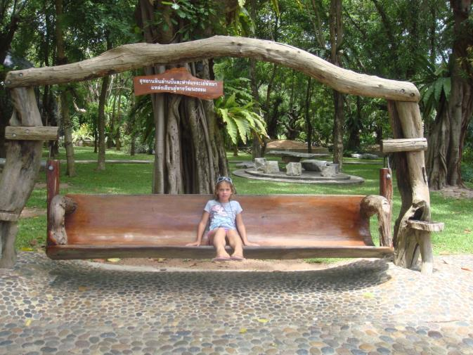
Я в Тайланде

Slide 3
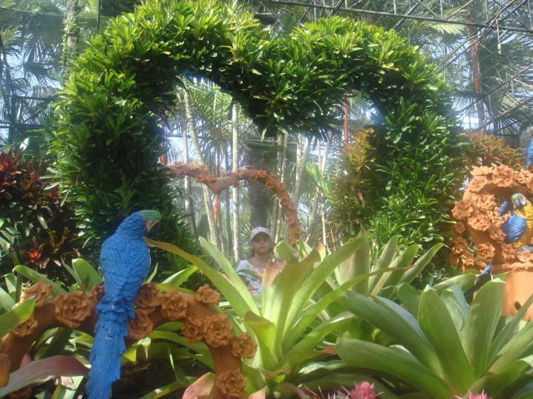
Такая там красота!

Slide 4
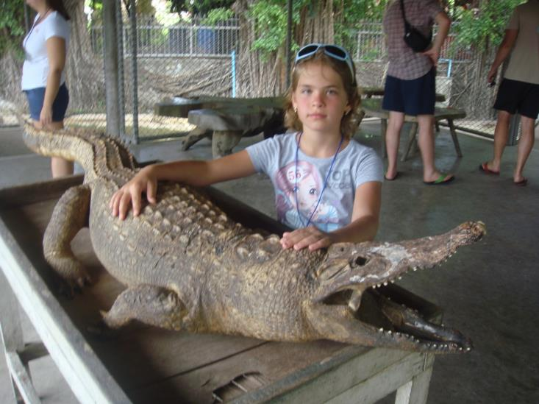
КРОКОДИЛА Я СОВСЕМ НЕ БОЮСЬ.

Slide 5
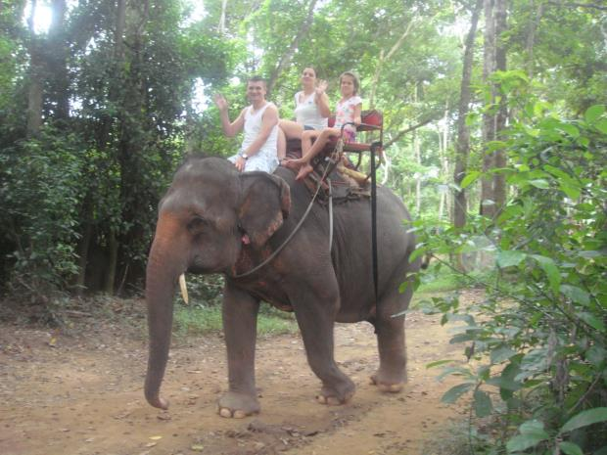
Тетя Катя, дядя Денис и я. Ехать на слоне очень непривычно.

Slide 6
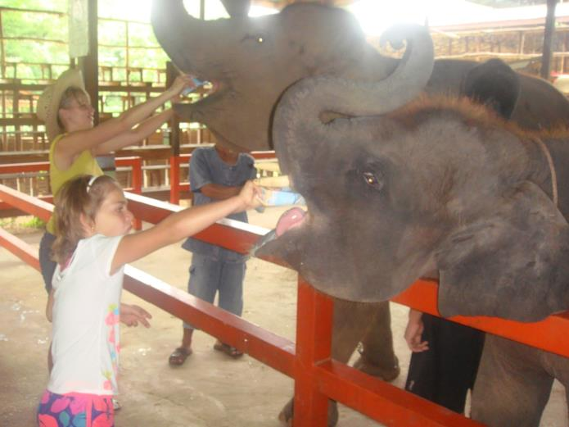
КОРМИМ СЛОНОВ БАНАНАМИ, АНАНАСАМИ.

Slide 7
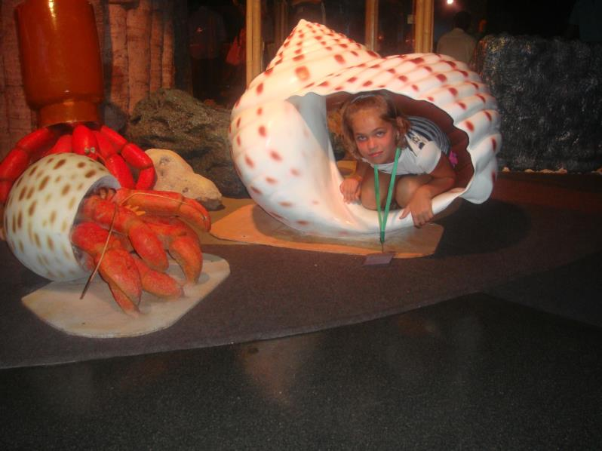
Я ПЕРЕМЕСТИЛАСЬ НА МЕСТО УЛИТКИ.

Slide 8
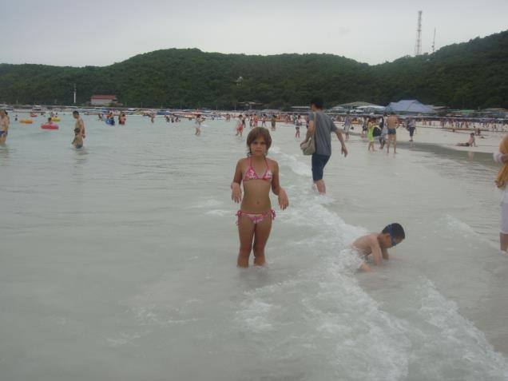
Теплое, теплое море…

Slide 9
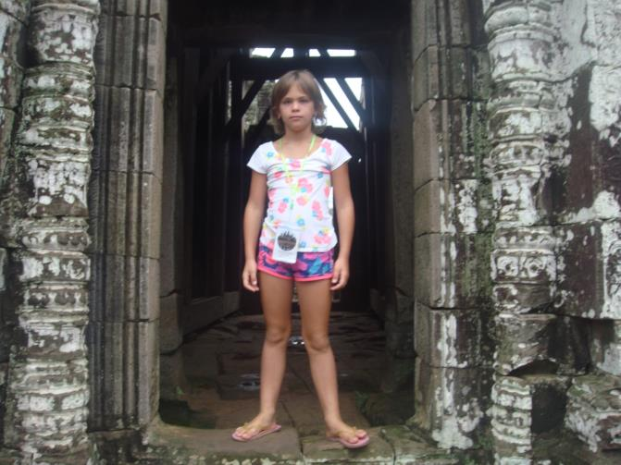
Мне нравилось ходить на экскурсии.

Slide 10
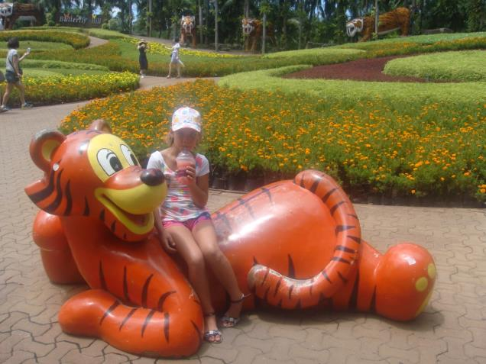
Спасибо за внимание! Жду следующего лета!

